Slide 1
데이터 타입
청운대학교 인터넷학과
김창수

Slide 2
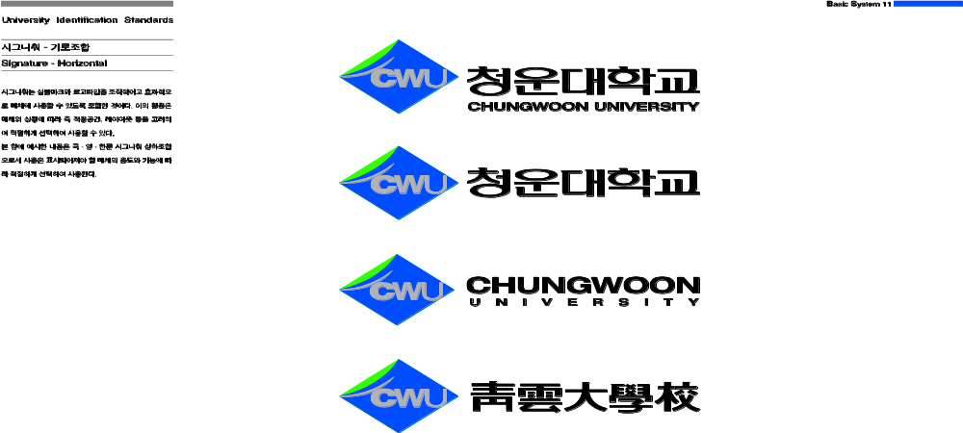
목차
I. 데이터 타입의 종류
II. 데이터 타입의 특성
III. 데이터 타입의 결정 전략

Slide 3
데이터 타입의 종류
개요
  데이타베이스에 저장되는 데이터는 문자, 숫자, 날짜, 이미지 등과 같은 다양한 형식으로 표현
  실무에서 칼럼에 대한 데이터 타입이나 길이의 결정은 데이타베이스 설계 단계에서 신중하게 고려해야하는 중요한 사항
  데이타베이스 설계 단계에서 잘못 선정된 데이터 타입은 응용 프로그램 개발을 어렵게 하거나 성능을 저하시키는 요인이 됨

Slide 4
데이터 타입의 종류
오라클에서 지원하는 데이터 타입의 종류
데이터타입
사용자 정의
내 장
스칼라
모음(collection)
관 계
CHAR(N), NCHAR(N)
VARRAY
REF
VARCHAR2(N), NVARCHAR2(N)
TABLE
NUMBER(P,S)
DATE
RAW(N)
BLOB, CLOB, NCLOB, BFILE
LONG, LONG RAW
ROWID

Slide 5
데이터 타입의 종류
[표4.1] 오라틀에서 지원하는 데이터 타입의 종류
데이터 타입의 종류 | 의미
CHAR(size) | size 크기의 고정 길이 문자 데이터 타입 최대크기 : 2,000 바이트 최소크기 : 1 바이트
VARCHAR2(size) | size 크기의 가변 길이 문자 데이터 타입 최대크기 : 4,000 바이트 최소크기 : 1 바이트
NVARCHAR2(size) | 국가별 문자 집합에 따른 size 크기의 문자 또는 바이트의 가변길이 문자 데이터 타입 최대크기 : 4,000 바이트 최소크기 : 1 바이트
NUMBER(p,s) | 정밀도(p)와 스케일(s)로 표현되는 숫자 데이터 타입 p : 1 ~ 38 s : -84 ~ 127
DATE | 날짜 형식을 저장하기 위한 데이터 타입

Slide 6
데이터 타입의 종류
[표4.1] 오라틀에서 지원하는 데이터 타입의 종류
데이터 타입의 종류 | 의미
ROWID | 테이블내 행의 고유 주소를 가지는 64진수 문자 타입 행당 6 바이트(제한된 ROWID) 또는 10 바이트(확장된 ROWID)
BLOB | 대용량의 바이너리 데이터를 저장하기 위한 데이터 타입 최대크기 : 4GB
CLOB | 대용량의 텍스트 데이터를 저장하기 위한 데이터 타입 최대크기 : 4GB
BFILE | 대용량의 바이너리 데이터를 파일 형태로 저장하기 위한 데이터 타입 최대크기 : 4GB
TIMESTAMP(n) | DATE 데이터 타입의 확장된 형태 n 은 milli second 자리수로 최대 9자리까지 표현 가능
INTERVAL YEAR TO MONTH | 년과 월을 이용하여 기간을 저장
INTERVAL DAY TO SECOND | 일, 시, 분, 초를 이용하여 기간을 저장 두 날짜 값의 정확한 차이를 표현하는데 유용

Slide 7
목차
I. 데이터 타입의 종류
II. 데이터 타입의 특성
III. 데이터 타입의 결정 전략

Slide 8
CHAR 데이터 타입
개요
  고정 길이의 문자열을 저장하며 최대 2,000바이트까지 저장 가능
  지정된 길이보다 짧은 데이터가 입력되는 경우, 나머지 공간은 공백으로 채워짐
  특징
    데이터 입력시 사용자가 데이터를 입력하지 않으면 NULL 이 입력
    지정된 길이보다 긴 데이터가 입력되면 오류 발생
    주소 데이터와 같은 편차가 심한 데이터를 입력할 때 사용하면 저장 공간이 낭비될 수 있음
    주민등록번호와 같이 길이가 일정하거나 비슷한 경우에 사용하는 것이 좋음
‘sql’
입력
char(7)
s
q
l
b
b
b
b
* : 빈칸(공백)
b

Slide 9
VARCHAR2 데이터 타입
개요
  가변 길이의 문자열을 저장하기 위해 사용하는 데이터 타입
  최대 4,000 바이트 저장 가능
  지정된 길이보다 짧은 문자열이 입력되면 뒷부분은 NULL로 처리되어 저장공간을 낭비하지 않음
  특징
    데이터 입력시 사용자가 값을 입력하지 않으면 NULL 이 입력
    지정된 길이보다 긴 데이터가 입력되면 데이터가 입력되지 않고 오류 발생
    입력될 데이터의 편차가 심하거나 NULL 이 많이 입력되는 경우에 사용하는 것이 효율적
    실무에서는 CHAR 데이터 타입보다 VARCHAR2 를 많이 사용
‘sql’
입력
varchar2(7)
s
q
l

Slide 10
문자형 데이터 타입의 비교 방법
CHAR 와 CHAR 데이터 타입의 비교 방법
CHAR와 VARCHAR2 데이터 타입의 비교 방법
a: char(7)
s
q
l
b
b
b
b
char(7)
s
q
l
b
b
b
b
b: char(3)
s
q
l
char(7)
s
q
l
b
b
b
b
① 길이를 동일하게
맞추어 비교
② a = b
a: char(7)
s
q
l
b
b
b
b
① 길이가 짧은 문자열
까지 비교
② a > b
b: varchar2(7)
s
q
l

Slide 11
문자형 데이터 타입과 문자 상수 비교 방법
비교 방법
  문자 상수는 문자 데이터 타입으로 내부 변환되어 문자 타입의 비교 방식에 의해 처리
  주의
    동일한 문자 상수를 비교하는 경우에도 비교 대상 칼럼의 데이터 타입에 따라 비교 결과가 달라질 수 있음
  문자 상수와 CHAR 데이터 타입 비교
    문자 상수를 CHAR 타입으로 변환한 후, CHAR와 CHAR 비교 방식으로 비교
  문자 상수와 VARCHAR2 데이터 타입 비교
    문자 상수를 VARCHAR2 타입으로 변환한 후 VARCHAR2와 VARCHAR2 비교 방식에 의해 비교

Slide 12
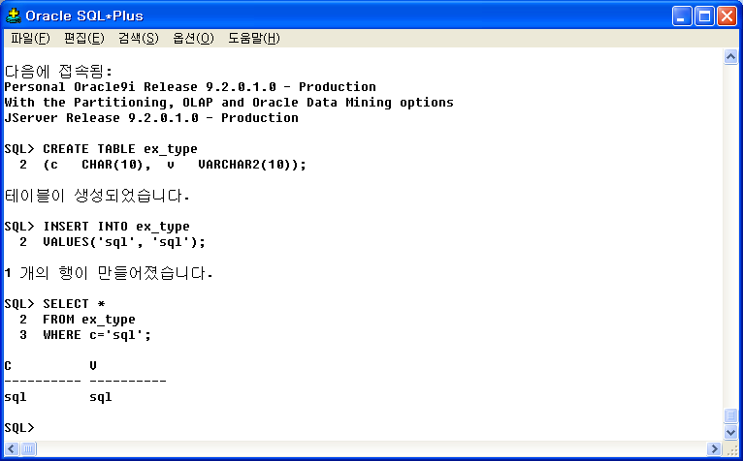
상수값, CHAR, VARCHAR2 비교
예제 데이터 생성
길이가 동일하고 타입이 다른 칼럼을
가진 테이블 생성
테이블에 ‘sql’ 문자 상수 입력
‘sql’ 이 char타입으로 내부 변환되어
char와 char간의 비교

Slide 13
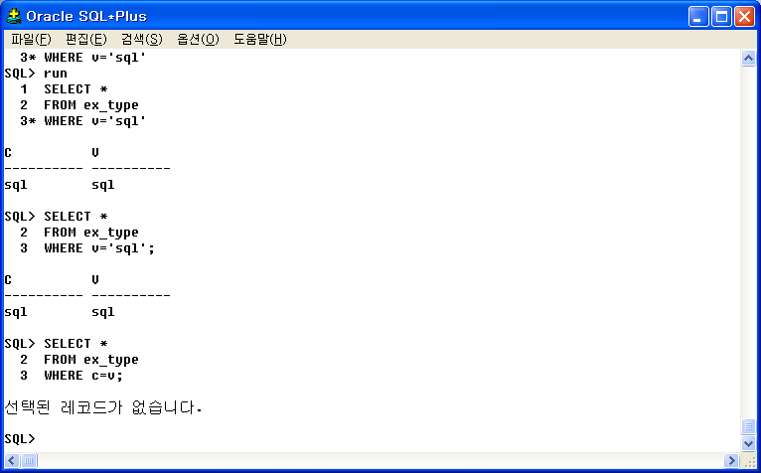
상수값, CHAR, VARCHAR2 비교
상수값과 CHAR와 VARCHAR2 데이터 타입의 비교
‘sql’ 이 varchar2타입으로 내부
변환되어 varchar2와 varchar2간의
비교
char와 varchar2의 길이가 다르므로
비교결과가 거짓

Slide 14
NUMBER 데이터 타입
개요
  숫자를 저장하며, 가변 길이 데이터 타입으로 최대 38 자리까지 저장 가능
  저장 가능한 숫자의 범위 : 1.010⁻¹³⁰ ~ 96.9··· 10¹²⁵
  소수는 NUMBER(precision, scale) 형식으로 입력
    지정된 자리 이하에서 반올림되어 저장
    precision : 소수점을 포함하는 전체 자리 수
    scale : 소수점이하 자리 수
    precision 을 지정하지 않고 숫자를 입력하는 경우
      입력되는 숫자 값의 크기만큼 저장공간이 할당됨
    scale 을 지정하지 않고 소수점을 입력하는 경우
      소수점 이하는 반올림되어 정수 값만 저장됨

Slide 15
DATE 데이터 타입
개요
  세기, 년도, 월, 일, 시간, 분, 초의 날짜와 시간 정보를 저장하기 위한 데이터 타입
  7비트의 고정길이 필드에 저장
  날짜나 시간에 대한 연산이나 이력 정보를 관리하기 위해 사용
  퍼스널 오라클의 기본 날짜 형식 : YY/MM/DD 형식
    예 : ‘년/월/일(05/0101)’

Slide 16
DATE 데이터 타입
기능
  TO_DATE 함수 사용 가능
    문자 형태로 저장된 데이터를 날짜 형식으로 변환 (6장에서 자세히 설명)
  SYSDATE 함수 사용 가능
    시스템의 현재 날짜와 시간을 반환하는 함수
  주의
    날짜 데이터 입력시 월, 일을 지정하지 않으면 입력되는 시점을 기준으로 해당 월과 1일이 입력, 시간을 지정하지 않으면 12:00:00 로 입력
    시간 정보가 입력된 경우에는 ‘=‘ 비교시 시간 정보도 함께 비교

Slide 17
LOB 데이터 타입
개요
  텍스트, 그래픽, 이미지, 동영상, 사운드 등과 같이 구조화되지 않은 대용량의 텍스트나 멀티미디어 데이터를 저장하기 위한 데이터 타입
  최대 4GB까지 저장
종류
  BLOB
    그래픽 이미지, 동영상, 사운드와 같이 구조화되지 않은 바이너리 데이터를 저장하기 위해 사용
  CLOB
    e-Book 과 같은 대용량의 텍스트 데이터 저장
  NCLOB
    국가별 문자셋(유니코드) 데이터 저장
  BFILE
    바이너리 데이터를 파일 형태로 저장, 읽기 전용이므로 내용 변경 불가능

Slide 18
ROWID 데이터 타입
개요
  테이블에서 행의 위치를 지정하는 논리적인 주소 값
  데이타베이스 전체에서 중복되지 않는 유일한 값
  테이블에 새로운 행이 삽입되면 테이블 내부에서 의사 칼럼(pseudo column) 형태로 자동적으로 생성
  특정 레코드를 랜덤 액세스하기 위한 가장 빠른 방법
  ROWID 는 데이터베이스에 저장되지 않음
  SELECT 명령문으로 조회는 가능하나, INSERT, UPDATE와 같은 DML 문으로 임의적으로 변경 불가능

Slide 19
ROWID 데이터 타입
형식
  데이터 객체 번호(data object number)
    데이터 객체 생성 시 할당(32bit)
  상대적 파일 번호(relative file number)
    데이터가 저장되는 물리적인 데이터 파일 번호(10bit)
  블록 번호( block number)
    데이터 파일내에서 행을 포함하는 블록 위치(22bit)
  행 번호(row number)
    블록 헤더내에서 행 디렉토리 슬롯의 위치(16bit)
000000
FFF
BBBBBB
RRR
데이터 객체 번호
상대적 파일 번호
블록 번호
행 번호

Slide 20
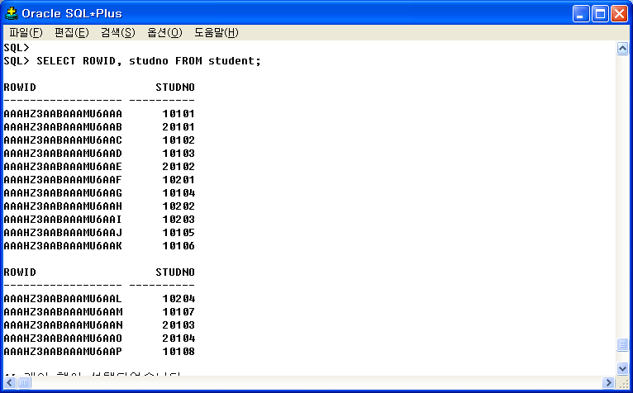
ROWID 데이터 타입
사용 예
  학생 테이블에서 모든 ROWID와 학번을 출력하여라

Slide 21
TIMESTAMP 데이터 타입
개요
  DATE 타입의 확장된 형태로서 백만분의 일초 단위까지 표현 가능
  milli second 의 기본 값은 6자리, 최대 9자리까지 사용 가능
종류
  TIMESTAMP WITH TIME ZONE
    TIMESTAMP 데이터 타입에 지역 시간대(time zone)를 함께 저장
    지역 시간대는 세계 표준시간대(universal time)의 표준 시간을 기준으로 현 지역 시간대를 환산한 것
  TIMESTAMP WITH LOCAL TIME ZONE
    사용자 데이터베이스의 지역 시간대를 따름
    지역 시간대를 다른 곳으로 옮겨도 TIME ZONE 를 변경할 필요는 없음

Slide 22
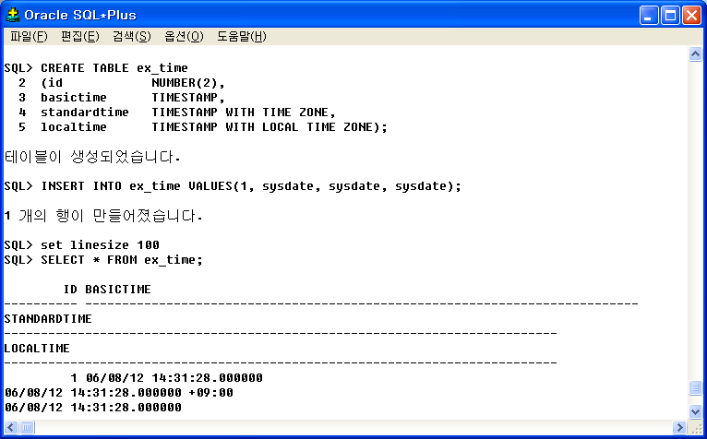
TIMESTAMP 데이터 타입
사용 예
  TIMESTAMP 데이터 타입을 포함한 테이블을 생성하고 데이터를 입력하여라
TIMESTAMP 데이터 타입을 포함하는
테이블 생성
현재 날짜 입력,sysdate는 시스템의
현재 날짜를 반환하는 함수
세계 표준시보다 한국은 9시간 빠름

Slide 23
INTERVAL YEAR TO MONTH 데이터 타입
개요
  년과 월을 사용하여 두 날짜 사이의 기간을 저장하기 위한 데이터 타입
사용법
  year_precision or month_precision : 년 또는 개월수의 자리수, 기본값은 2
INTERVAL YEAR [(year_precision)] TO MONTH [(month_precision)
[표4.2] INTERVAL YEAR TO MONTH의 사용 예와 의미
형식 | 사용 예 | 의미
INTERVAL YEAR(3) TO MONTH | 100-2 | 100년2개월
INTERVAL YEAR(3) | 100 | 100년
INTERVAL MONTH(3) | 123 | 123개월
INTERVAL YEAR | 123 | ERROR, 기본값은 2자리

Slide 24
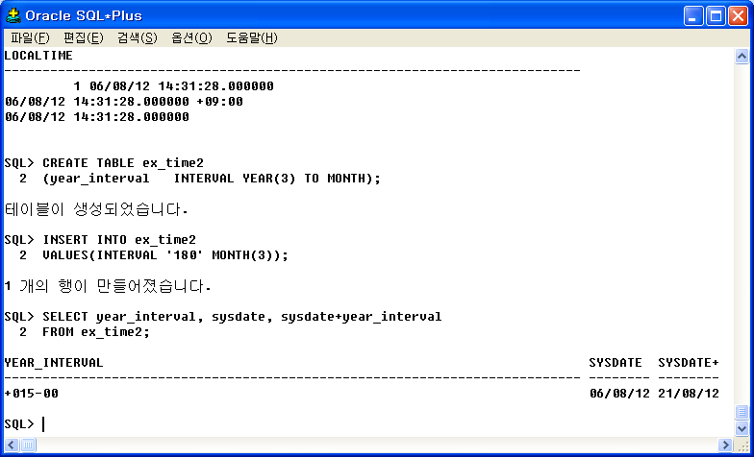
INTERVAL YEAR TO MONTH 데이터 타입
사용 예
  INTERVAL YEAR TO MONTH 데이터 타입을 포함한 테이블을 생성하고 데이터를 입력하여라
INTERVAL YEAR(3) TO MONTH
데이터 타입을 포함하는 테이블 생성
데이터로 ‘180개월’입력

Slide 25
INTERVAL DAY TO SECOND 데이터 타입
개요
  일, 시, 분, 초를 사용하여 두 날짜 사이의 기간을 지정하기 위한 데이터 타입
  정밀한 시간 값을 저장할 때 유용하기 사용 가능
사용법
  day_precision : 일수를 나타내기 위한 숫자 값, 기본값은 2
  fractional_second_precision : 초를 나타내기 위한 숫자 값, 기본 값은 6
INTERVAL DAY [(day_precision)] TO SECOND [(fractional_second_precision)

Slide 26
INTERVAL DAY TO SECOND 데이터 타입
개요
[표4.2] INTERVAL DAY TO SECOND의 사용 예와 의미
형식 | 사용 예 | 의미
INTERVAL DAY TO SECOND(3) | 3 2:12:10.222 | 3일 2시간 12분 10.222초
INTERVAL DAY TO MINUTE | 3 2:12 | 3일 2시간 12분
INTERVAL DAY(3) HOUR | 200 5 | 200일 5시간
INTERVAL HOUR TO SECOND | 10:12:10.222222 | 10시간12분10.222222초

Slide 27
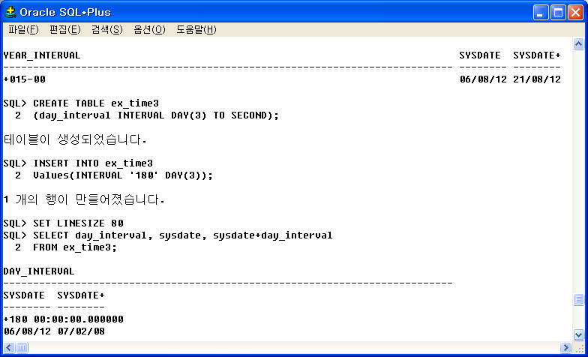
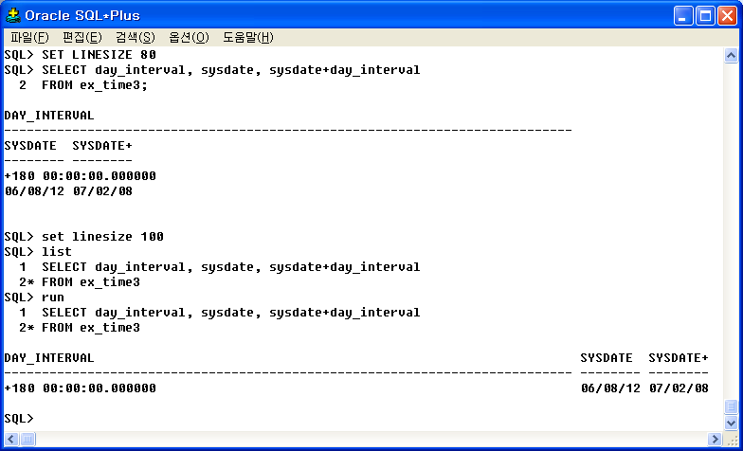
INTERVAL YEAR TO MONTH 데이터 타입
사용 예
  INTERVAL DAY TO SECOND 데이터 타입을 포함한 테이블을 생성하고 데이터를 입력하여라
INTERVAL DAY(3) TO SECOND
데이터 타입을 포함하는 테이블 생성
데이터로 ‘180일’입력

Slide 28
목차
I. 데이터 타입의 종류
II. 데이터 타입의 특성
III. 데이터 타입의 결정 전략

Slide 29
데이터 타입의 결정 전략
응용 프로그램 개발 시 오류 감소
SQL 명령문의 검색 성능에 영향
문자형 데이터
  데이터의 길이가 가변인지, 고정인지 고려
데이터가 숫자인 경우
  숫자 데이터 타입 또는 문자형 데이터 타입으로 지정할지 고려
데이터가 날짜 타입인 경우
  문자 데이터 타입으로 지정하는 편이 효율적

